Slide 1
Optymalizacja liniowa Omówienie projektów
Goofspiel: Mikołaj Sydow
Edge matching puzzle: Mikołaj Sydow, Tomasz Karolewski

Slide 2
GAME OF PURE STRATEGY
Gracze dostają karty o wartościach 1,2,3,…,N
Taka sama pula kart jest położona na stole, w każdej turze jedna jest odkrywana
Gracze grają kartę, którą chcą zapłacić za punkty równe wartości odkrytej karty ze stołu
Karta ze stołu oraz karty użyte w licytacji są odrzucane

Slide 3


Pomysł rozwiązania
Funkcja wartości gry:
Macierz wypłat:
Źródło:https://www.econstor.eu/obitstream/10419/98554/1/749748680.pdf

Slide 4
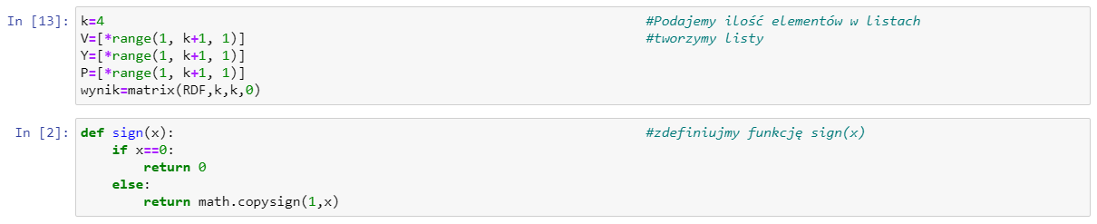
Narzędzia pomocnicze

Slide 5
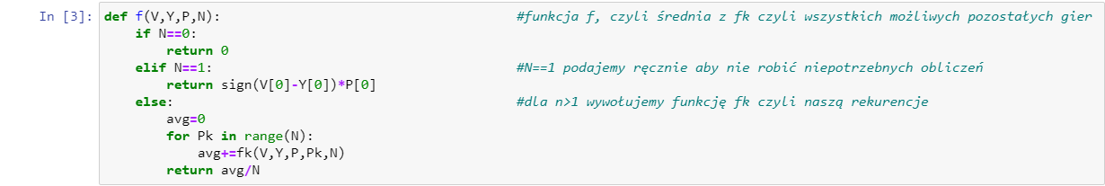
Funkcja wartości gry

Slide 6
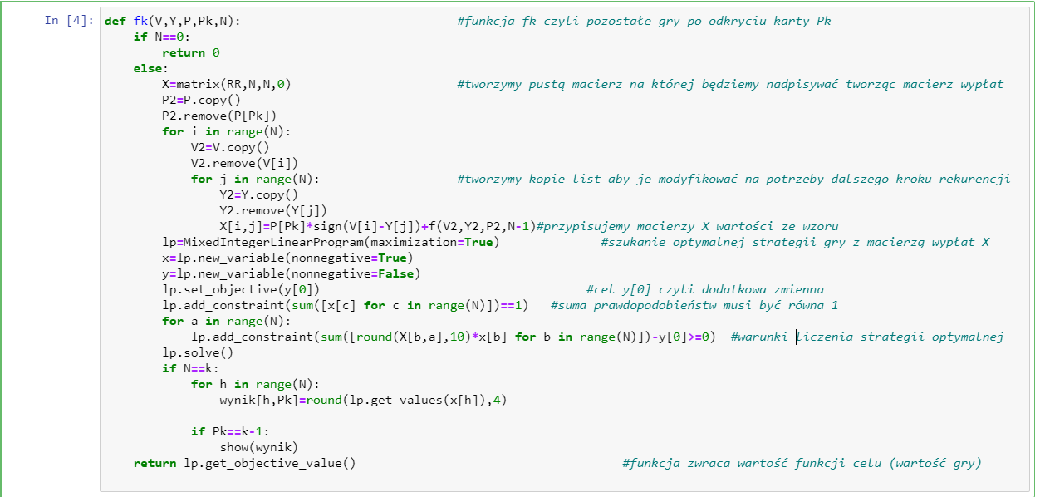

Slide 7
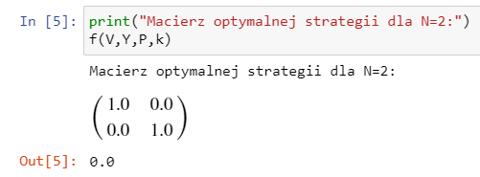
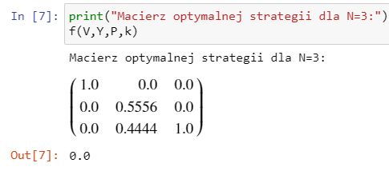
Rozwiązanie
Kolejne kolumny oznaczają wartości kart, które zobaczymy na stole
Wiersze oznaczają prawdopodobieństwo zagrania danej karty

Slide 8
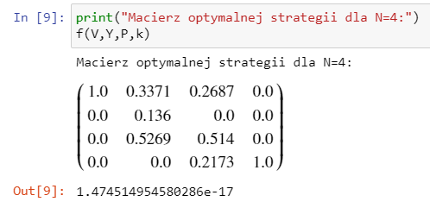
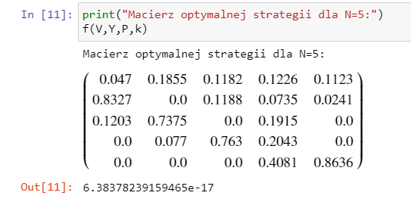
Rozwiązania „większych” gier
N={1,2,3,4} wynik otrzymujemy natychmiastowo
N=5 wynik otrzymujemy po 2 minutach
N=6 wynik nie został wyznaczony podczas 12 godzin, które mogłem poświęcić na działanie programu.
N=7 nie zostało skompilowane z powodu przewidywanego czasu pracy powyżej 2 miesięcy

Slide 9
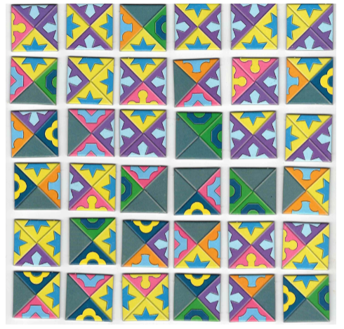
Edge matching puzzle- małpia układanka
Sąsiednie ściany muszą mieć ten sam kolor
Na krawędzi musi być kolor zielony bez wzoru
Klocki można obracać

Slide 10
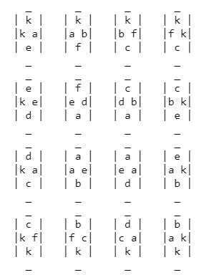
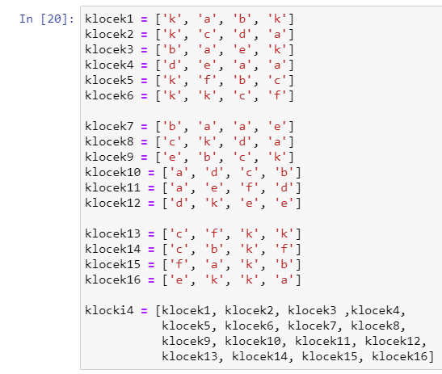
Format danych
Zmienne binarne x[element, rząd, kolumna, obrót]
Klocek=[góra, prawo, dół, lewo]

Slide 11
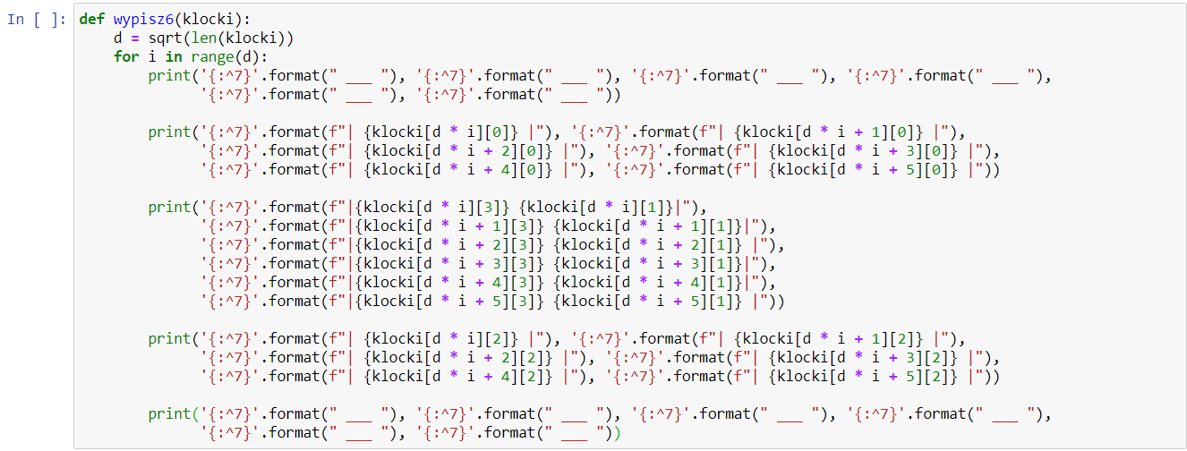
Narzędzia pomocnicze

Slide 12
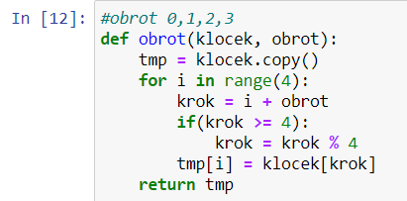
Narzędzia pomocnicze

Slide 13
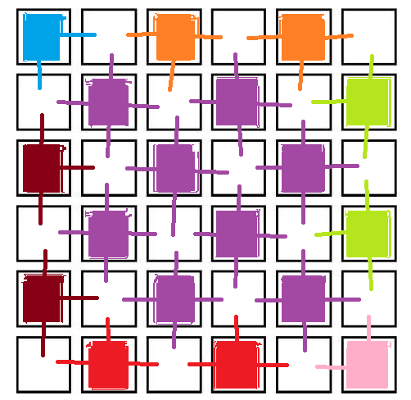
Pomysł na rozwiązanie
Jeden element w jednym miejscu
Każdy element może wystąpić tylko raz
Grupowanie ścian do porównywania krawędzi

Slide 14
Warunki podstawowe

Slide 15
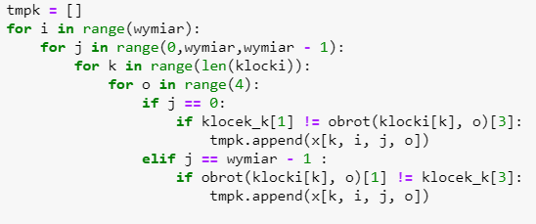
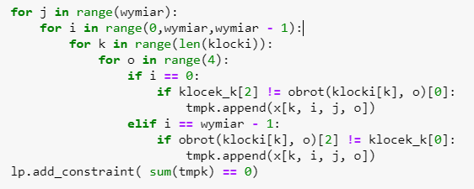
Dopasowanie koloru krawędzi
Krawędzie pionowe Krawędzie poziomie

Slide 16
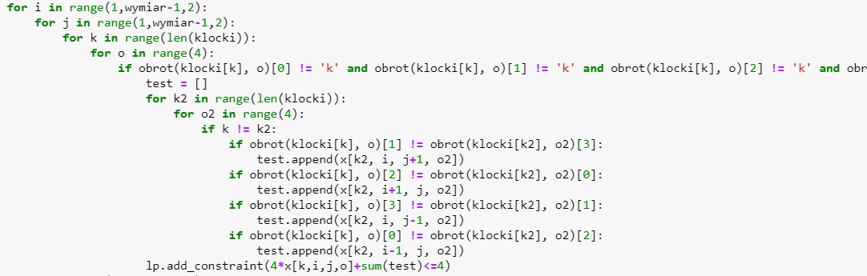
Porównywanie ścian
Kolor fioletowy- elementy ze środka

Slide 17
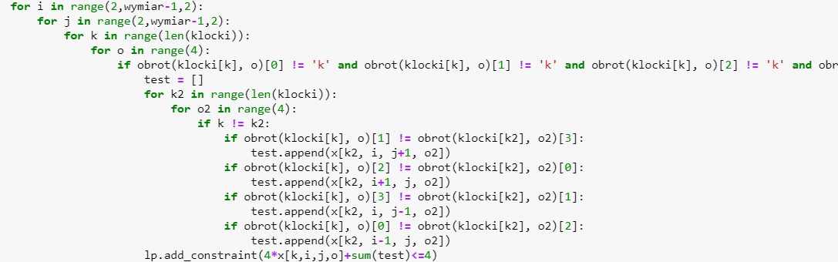
Porównywanie ścian
Kolor fioletowy- elementy ze środka

Slide 18
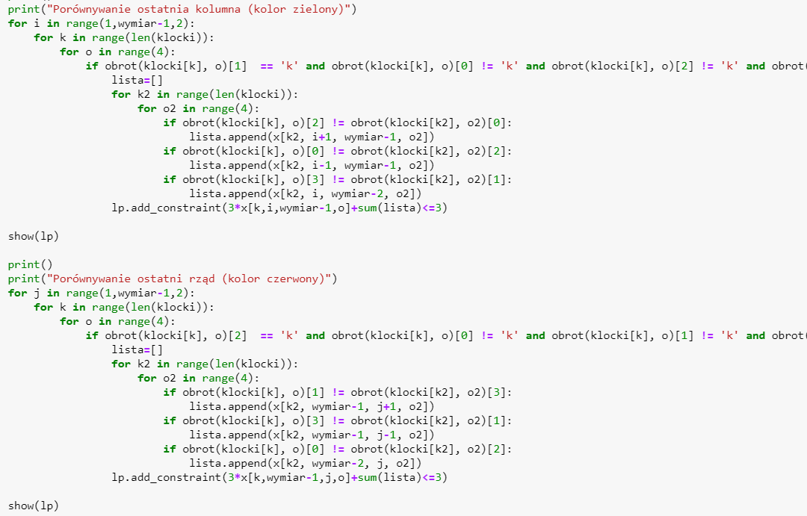
Porównywanie ścian
Reszta kolorów analogicznie

Slide 19
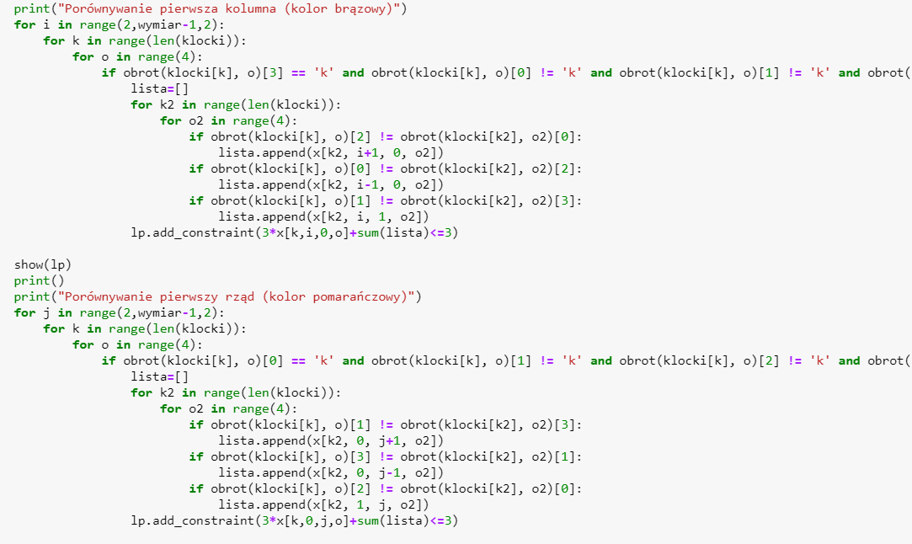
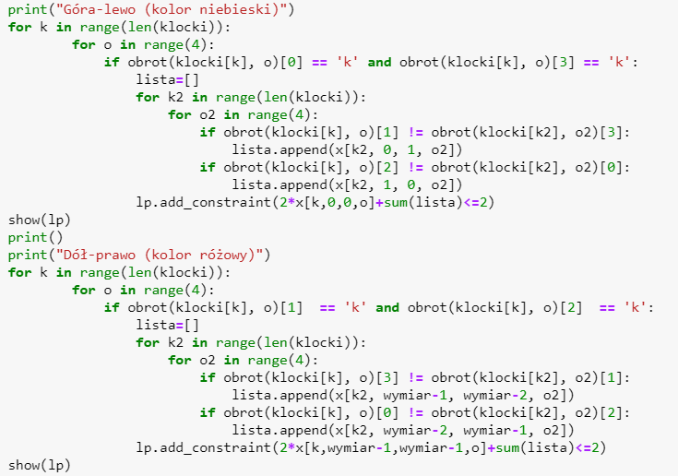
Porównywanie ścian

Slide 20
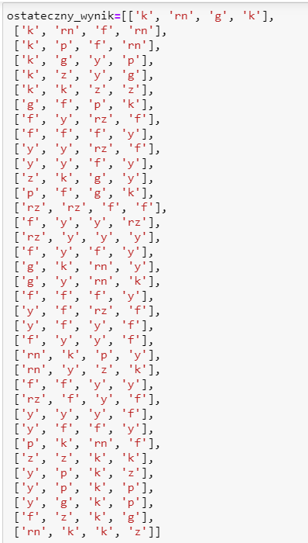
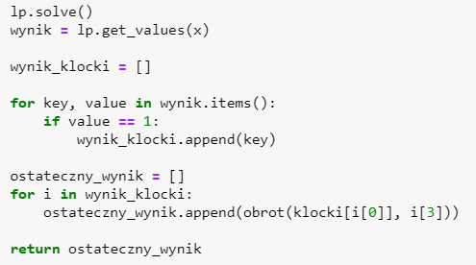
Rozwiązanie

Slide 21
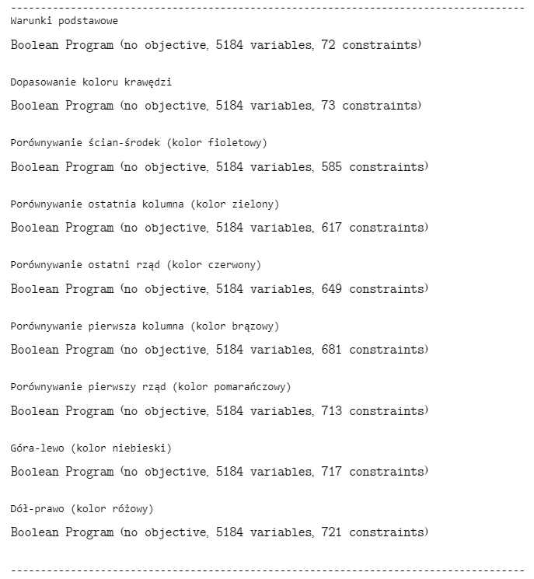
Wielkość problemu
W pierwotnej wersji projektu porównywaliśmy każdy element na każdej możliwej pozycji w osobnych warunkach, przez co było ich prawie 2 miliony.
Następnie wpadliśmy na pomysł z sumowaniem.
Ostatnią znaczną poprawą było grupowanie i dodanie filtrów na kolor krawędzi.

Slide 22
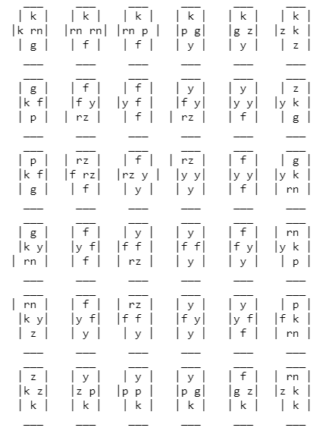
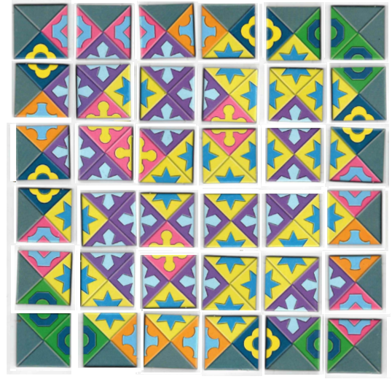
Rozwiązanie

